Slide 1
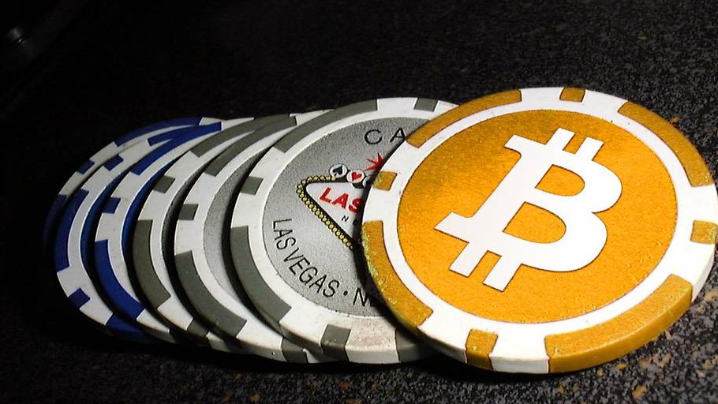
Bitcoin-Flip Project
crypto-class
Ηλιάκης Νίκος
Σκαλίδη Άσπα

Slide 2
Σενάριο:
Η Alice και ο Bob θέλουν να παίξουν κορώνα-γράμματα
Θέλουν να στοιχηματίσουν σε bitcoin
Δεν εμπιστεύονται ο ένας τον άλλον
Ούτε και κάποια κεντρική αρχή (π.χ. ιστοσελίδες για bitcoin gambling)

Slide 3
Προσέγγιση:
Θα χρησιμοποιήσουν ένα ειδικά διαμορφωμένο bitcoin tx
Μία έξοδός του θα περιέχει Custom Bitcoin Script
Ο νικητής του παιχνιδιού θα μπορεί να ξοδέψει το UTXO που προκύπτει
Το UTXO θα είναι spendable αν και μόνο αν παίξουν δίκαια

Slide 4
Κανόνες Παιχνιδιού:
Κάθε παίκτης παράγει έναν αριθμό στο {0,1}, τα aliceValue και bobValue
Στην περίπτωση που aliceValue xor bobValue = 0 κερδίζει η Alice, ενώ αν aliceValue xor bobValue = 1 τότε κερδίζει ο Bob (οι πιθανότητες να κερδίσει κάθε παίκτης είναι 0.5 αν παίζουν δίκαια, διαφορετικά είναι εναντίον του παίκτη που παίζει άδικα)
Παράγουν 32+aliceValue (αντ. 32+bobValue) τυχαία bytes, τα aliceRandom (αντ. bobRandom)

Slide 5
Κανόνες Παιχνιδιού:
Ανταλλάσσουν τα aliceCommit=SHA256(aliceRandom) και bobCommit=SHA256(bobRandom), κάνοντας ένα hiding/binding commitment
Δηλώνουν το ποσό (σε btc/shatoshis) που θα στοιχηματίσει ο καθένας και το publicKey από το οποίο θα ληφθεί
Ανταλλάσσουν τα alicePublicKeyHash (αντ. bobPublicKeyHash), που αντιστοιχούν στις bitcoin διευθύνσεις, μία από τις οποίες θα μπορεί να ξοδέψει τα bitcoin μετά το στοίχημα

Slide 6
Κανόνες Παιχνιδιού:
Ένας από τους παίκτες φτιάχνει το bitcoin tx με:
Εισόδους τα UTXOs που ανήκουν στους παίκτες και επαρκούν για τα ποσά που στοιχημάτισαν
Έξοδο με το συνολικό ποσό που στοιχηματίστηκε και το scriptPubKey που περιγράφεται στη συνέχεια
Πιθανές εξόδους για ρέστα

Slide 7
Κανόνες Παιχνιδιού:
Καθένας από τους παίκτες υπογράφει τις εισόδους που του αντιστοιχούν, μόνο αν συμφωνεί με το scriptPubKey και τις παραμέτρους του (aliceCommit, bobCommit, alicePubKeyHash, bobPubKeyHash)
Αποκαλύπτονται οι αριθμοί aliceRandom και bobRandom, άρα και ο νικητής του στοιχήματος
Όταν ο νικητής προσπαθήσει να ξοδέψει τα bitcoin που κέρδισε σε ένα νέο tx θα πρέπει να δώσει κατάλληλο scriptSig ώστε να επαληθεύεται το scriptPubKey

Slide 8
#scriptSig
<sig> : Υπογραφή που αντιστοιχεί στο Public Key του χρήστη που προσπαθεί να ξοδέψει τα χρήματα
<pk> : Το Public Key του χρήστη
<allegedBobRandom> : Ο τυχαίος αριθμός στον οποίο ο Bob ισχυρίζεται ότι είχε δεσμευτεί
<allegedAliceRandom> : Ο τυχαίος αριθμός στον οποίο ο Alice ισχυρίζεται ότι είχε δεσμευτεί
Οι τιμές αυτές μπαίνουν στη στοίβα της υλοποίησης για να επιβεβαιωθούν στη συνέχεια από το scriptPubKey

Slide 9
#scriptPubKey
OP_2DUP
OP_SHA256
<aliceCommit>
OP_EQUALVERIFY
OP_SHA256
<bobCommit>
OP_EQUALVERIFY
OP_SIZE
OP_NIP
OP_SWAP
OP_SIZE
OP_NIP
OP_DUP
OP_16
OP_SUB
OP_16
OP_SUB
OP_DUP
OP_NOTIF
OP_DROP
OP_ELSE
OP_1SUB
OP_IF
OP_RETURN
OP_ELSE
OP_SWAP
OP_ENDIF
OP_ENDIF
OP_SUB
OP_DUP
OP_NOTIF
OP_DROP
OP_DUP
OP_HASH160
<alicePublicKeyHash>
OP_ELSE
OP_1
OP_EQUALVERIFY
OP_DUP
OP_HASH160
<bobPublicKeyHash>
OP_ENDIF
OP_EQUALVERIFY
OP_CHECKSIG

Slide 10
#scriptPubKey: Check hiding/binding commitment
OP_2DUP OP_SHA256 <aliceCommit> OP_EQUALVERIFY OP_SHA256 <bobCommit> OP_EQUALVERIFY
Ελέγχεται αν οι τυχαίοι αριθμοί τους οποίους ισχυρίζονται οι παίκτες ότι είχαν επιλέξει αντιστοιχούν όντως στις τιμές που έχουν δεσμευτεί.

Slide 11
#scriptPubKey: Get size of aliceRandom
OP_SIZE OP_NIP OP_SWAP OP_SIZE OP_NIP OP_DUP OP_16 OP_SUB OP_16 OP_SUB
Υπολογίζεται η τιμή aliceValue που είχε επιλέξει η Alice.

Slide 12
#scriptPubKey: Check if legal value
OP_NOTIF OP_DROP OP_ELSE OP_1SUB OP_IF OP_RETURN OP_ELSE OP_SWAP OP_ENDIF OP_ENDIF
Αν η τιμή που επέλεξε δεν ανήκει στο {0,1}, η συναλλαγή είναι άκυρη.

Slide 13
#scriptPubKey: Did Alice win?
OP_SUB OP_DUP OP_NOTIF OP_DROP OP_DUP OP_HASH160 <alicePublicKeyHash>
Αν aliceValue = bobValue κερδίζει η Alice, οπότε αναμένεται το δικό της publicKey και η δική της υπογραφή, για να ξοδευτεί το UTXO.

Slide 14
#scriptPubKey: Did Bob win?
OP_ELSE OP_1 OP_EQUALVERIFY OP_DUP OP_HASH160 <bobPublicKeyHash> OP_ENDIF
Αν aliceValue != bobValue, ελέγχεται αν το bobValue είναι έγκυρο. Αν είναι, κερδίζει ο Bob.

Slide 15
#scriptPubKey: identify user pkh and sig
OP_EQUALVERIFY OP_CHECKSIG
Ελέγχεται αν το publicKey και το signature αντιστοιχούν στα αναμενόμενα, δηλαδή στο νικητή.

Slide 16
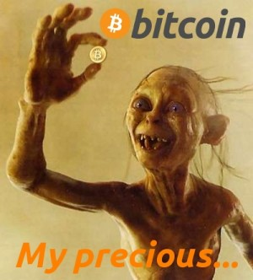
Ευχαριστούμε!

